Slide 1
Impact d’une hospitalisation dans un service de médecine sur les traitements prescrits au long cours en médecine générale
Martin Coutellier
Thèse d’exercice pour le DES de médecine générale
Dirigée par monsieur le professeur Bergmann
Présentée et soutenue publiquement le
24 octobre 2012
Devant messieurs les professeurs Bergmann, GUILLAUSSEAU et Mouly

Slide 2
L’hospitalisation
Inévitable au cours de la vie
Plus fréquente avant 4 ans et après 75 ans
Opportunité de réévaluer les traitements prescrits en ambulatoire
Manque de données concernant l’impact d’un passage en hospitalisation sur les traitements prescrits au long cours
Image d’Epinal : désaccord perpétuel entre monde hospitalier et ambulatoire

Slide 3
Quelques études existantes
Comparaisons traitement d’entrée/traitement de sortie
Ou traitement de sortie/traitement à distance de la sortie
1 seule étude prospective sur 130 patients atteints de maladie chronique adressés en hospitalisation
Le plus souvent nombre important de modifications entre traitement hospitalier et ambulatoire

Slide 4
Au total
Peu de données sur l’évolution des ordonnances dans la séquence ville/hôpital/ville
Aucune donnée française
Données existantes : différences importantes entre traitement d’entrée et traitement de sortie
Mais aussi entre traitement de sortie et traitement prescrit en ambulatoire à distance

Slide 5
Objectifs de l’étude
Objectif principal
  Analyser les modifications thérapeutiques se produisant au cours d’une hospitalisation, et leur pérennité à deux mois de la sortie
Objectifs secondaires
  Influence du contenu du CRH sur le taux de maintien des modifications thérapeutiques
  Évolution des prescriptions de benzodiazépines
  Cas particulier des IPP : l’hospitalisation favorise-t-elle la prescription d’ésoméprazole ?

Slide 6
Protocole de l’étude (1)
Inclusion exhaustive et systématique
Du 1er mars au 30 avril 2012
De tous les patients sortants du service de médecine A de l’hôpital Lariboisière
Ayant un médecin traitant non hospitalier
Et au moins un traitement prescrit au long cours

Slide 7
Protocole de l’étude (2)
Traitement d’entrée et de sortie déterminés d’après les CRH
Contact téléphonique avec le patient à deux mois de la sortie pour déterminer le traitement prescrit en ambulatoire à distance

Slide 8
Protocole de l’étude (3)
Analyse des modifications thérapeutiques classées en
  Ajout de nouveau traitement (majoration d’un traitement dans une indication existante, ou apparition d’une nouvelle indication)
  Changement d’un traitement prescrit par un autre, dans la même indication
  Retrait d’un traitement prescrit
Analyse des prescriptions à deux mois : modifications maintenues ou non
Analyse par classe thérapeutique

Slide 9
Population de l’étude
84 patients inclus, dont 48 hommes (57%), âge moyen 70.6 ans
Principaux antécédents
  Facteur de risque cardiovasculaire (65%)
  Pathologie cardiovasculaire (45%)
  BPCO (18%)
  Néoplasie (17%)
  Pathologie psychiatrique (17%)
Motif d’hospitalisation
  Décompensation de pathologie chronique (35%)
  Découverte d’une pathologie chronique nouvelle (33%)
  Geste ou examen programmé (19%)
  Pathologie aiguë (12%)
6.2 médicaments en moyenne à l’entrée

Slide 10
Résultats : ensemble des prescriptions (1)
Ensemble des prescriptions
  7.1 médicaments en moyenne à la sortie
  17.7% des traitements d’entrée ont été retirés, 7% changés
  260 modifications thérapeutiques hospitalières concernant 72 patients
    132 ajouts maintenus à 91% à 2 mois
    91 retraits maintenus à 77% à 2 mois
    36 changements maintenus à 89% à 2 mois
  Peu de modifications non hospitalières
    1 retrait à M2
    6 ajouts à M2 concernant 3 patients

Slide 11
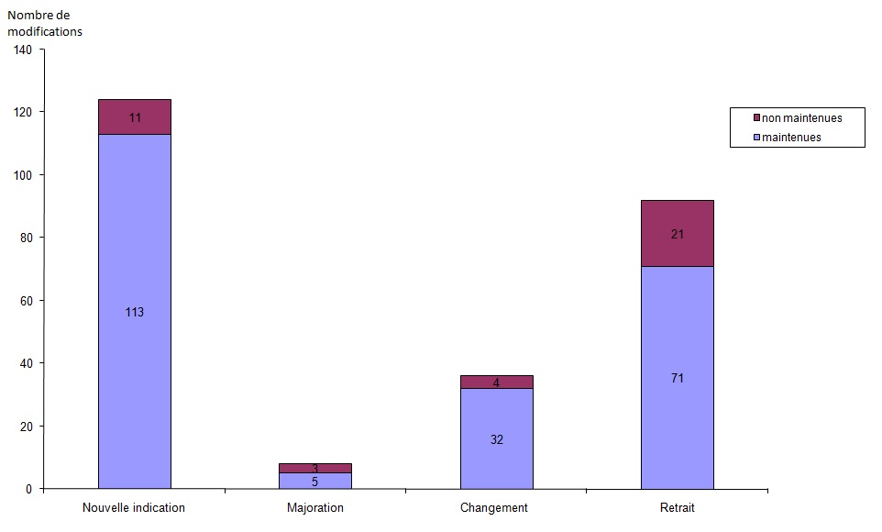
Résultats : ensemble des prescriptions (2)
Devenir des modifications selon leur type

Slide 12
Résultats : antihypertenseurs
Nombre élevé de modifications et taux de maintien faible
  Antihypertenseurs
  Nombre élevé de modifications et faible taux de maintien
    49 modifications au total, concernant 31 patients, 65% de maintien
    Modification du traitement d’entrée pour 50% des patients
  Nombreux facteurs altérant la mesure de la tension artérielle en hospitalisation
  Préférences personnelles des prescripteurs
  Indisponibilité à la pharmacie hospitalière

Slide 13
Résultats : antalgiques
Antalgiques
  Egalement taux de maintien plus faible que la moyenne
    16 modifications, concernant 15 patients, 75% de maintien à deux mois
    Retraits maintenus à 50%
    6 des 8 patients entrant avec une prescription ont vu leur traitement modifié
  Variabilité des symptômes douloureux
  Hétérogénéité de l’évaluation
    De la douleur
    De la balance bénéfice-risque des traitements

Slide 14
Résultats : autres classes (1)
Peu de modifications (6) et faible taux de maintien
  Corticothérapie po : 6 modifications dont 5 ajouts (avec 9 prescriptions initiales), 66% de maintien à 2 mois
    Iatrogénie et nécessité de surveillance +++
    Balance bénéfice-risque fragile
  Hypolipémiants
    Artefact lié à un oubli de prescription d’Inegy®
    Sinon 100% de maintien

Slide 15
Résultats : autres classes (2)
Plus de 10 modifications et fort taux de maintien
  Anticoagulants (14 modifications chez 14 patients, 15 prescriptions initiales dont 5 modifiées)
  Antidiabétiques oraux (13/11/15/10)
    Classes à surveiller et adapter en période aiguë
  IPP
  Benzodiazépines
  Laxatifs (ajouts++) (13/13/5/4)
    Constipation fréquente dans cette population
  Fer et folates (ajouts++) (13/10/7/2)
  Traitements et à visée nutritionnelle (17/13/7/3)
    Rôle des bilans extensifs ?
  Traitements symptomatiques de troubles digestifs (13/9/6/4)
    Adhésion des malades
    Perception d’innocuité

Slide 16
Résultats : autres classes (3)
Peu de modifications (entre 2 et 9) et 100% de maintien
  Antiagrégants plaquettaires (9/9/26/3)
  Anti-arythmiques (6/6/11/5)
  Antidépresseurs (6/6/14/4)
  Β2 stimulants de courte durée d’action (6/6/5/2)
  Anti-comitiaux (5/5/11/1)
  Insulinothérapies (5/5/9/1)
  Traitements de fond inhalés (4/4/14/2)
    Peu de modifications de traitements initiaux sauf anti-arythmiques (5 sur 11)
    Classes thérapeutiques s’évaluant sur le long terme
    Balance bénéfice-risque souvent nette
    Modifications souvent explicitées dans les CRH

Slide 17
Résultats : autres classes (4)
Autres classes concernées par 4 modifications ou moins, avec taux de maintien variable
  Difficile de conclure sur des nombres faibles de modifications

Slide 18
Résultats : influence du CRH
Modifications explicitées dans le CRH
  70 modifications
  100% de maintien à 2 mois
  79% de maintien pour les modifications non explicitées ; p<0.0001

Slide 19
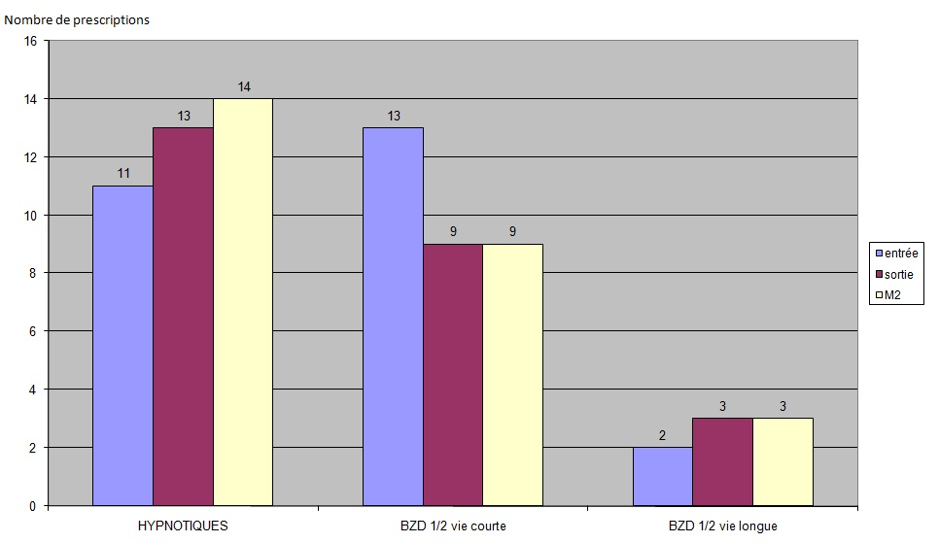
Résultats : benzodiazépines et hypnotiques
Evolution des prescriptions de benzodiazépines et hypnotiques

Slide 20
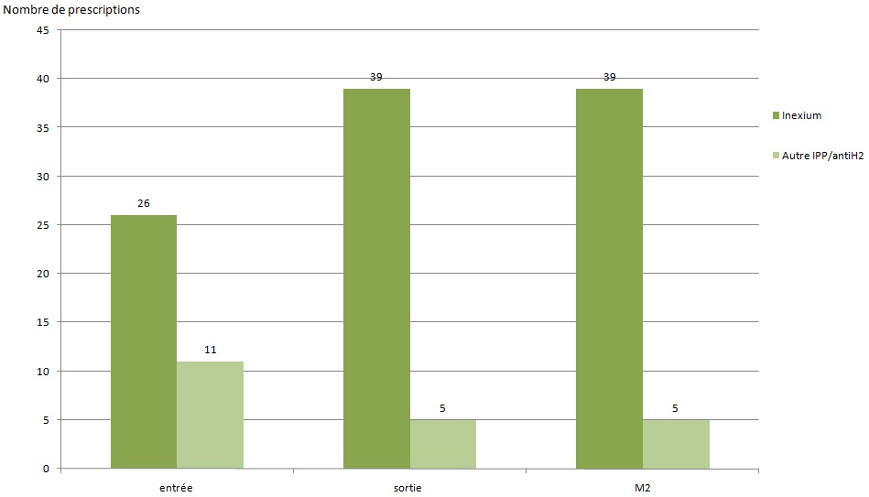
Résultats : IPP
Evolution des prescriptions d’IPP

Slide 21
Limites à l’interprétation de l’étude
Mono-centrique, service hospitalo-universitaire, internes de médecine générale
Méthode de recueil des données
Résultats plutôt différents des études précédentes
  Contexte de soin différent
  Années 1990

Slide 22
Conclusions
Cohérence globalement importante à l’interface ville/hôpital
  Variable selon les classes thérapeutiques
  Retraits moins maintenus que les ajouts et les changements de traitement
Cohérence améliorée pour les modifications explicitées dans les CRH
  à confirmer par une ou des études spécifiques
  si confirmé : intérêt de sensibiliser les rédacteurs de CRH

Slide 23
Merci de votre attention

